Slide 1
SIDANG SKRIPSI
Knowledge Distillation Berbasis Teacher-Assistant untuk Model Ringan WasteNet pada Klasifikasi Citra Sampah TrashNet
Mahasiswa
Program
Hamza Pratama
4611422068
S1 Teknik Informatika
FMIPA Universitas Negeri Semarang - 2026
01
Notes:
[0:20] Sampul — selesai di menit 0:20
Bismillah. Selamat pagi, Bapak dan Ibu dewan penguji.
Perkenalkan, saya Hamza Pratama, NIM 4611422068, dari Program Studi Teknik Informatika. Pada kesempatan ini saya akan memaparkan hasil penelitian skripsi saya yang berjudul "Knowledge Distillation Berbasis Teacher-Assistant untuk Model Ringan WasteNet pada Klasifikasi Citra Sampah TrashNet". Izin memulai.
CATATAN: Tarik napas dulu. Jangan langsung ngebut.

Slide 2
Masalah utama: akurasi perlu bertemu efisiensi
Pemilahan sampah manual masih rentan tidak konsisten, sementara CNN akurat sering terlalu berat untuk smart bin atau edge device.
Kebutuhan aplikasi
Kendala deployment
Solusi riset
Klasifikasi cepat untuk cardboard, glass, metal, paper, plastic, dan trash.
Model besar membutuhkan komputasi tinggi, tidak ideal untuk perangkat terbatas.
Knowledge distillation mentransfer dark knowledge dari teacher ke student ringan.
02
Notes:
[0:40] Masalah — selesai di menit 1:00
Penelitian ini berangkat dari satu ketegangan praktis.
Pemilahan sampah secara manual masih rentan tidak konsisten, sehingga klasifikasi otomatis dibutuhkan. Masalahnya, model CNN yang akurat umumnya berat, sedangkan perangkat sasaran seperti smart bin atau perangkat tepi memiliki komputasi yang terbatas.
Knowledge distillation menawarkan jalan tengah: memindahkan dark knowledge dari model besar ke model kecil, sehingga model kecil dapat belajar lebih dari sekadar label benar atau salah.
CATATAN: Kalimat kunci: akurasi harus bertemu efisiensi.

Slide 3
Celah riset: capacity gap pada student sangat kecil
Penelitian terdahulu seperti Focus-RCNet melaporkan akurasi sekitar 92% pada TrashNet dengan KD dari EfficientNet-B4. Namun, fokusnya belum pada perbandingan sistematis kapasitas teacher untuk student ultra-ringan.
Kebaruan yang diuji
• Menggunakan WasteNet-128K dan WasteNet-256K sebagai target student ringan.
• Membandingkan large-teacher, teacher-assistant, dan self-distillation secara terkontrol.
• Menggunakan dua ruang label: K6 dan K5 tanpa kelas trash.
• Memvalidasi selisih performa dengan uji statistik.
03
Notes:
[0:45] Celah riset — selesai di menit 1:45
Penelitian terdahulu, khususnya Focus-RCNet oleh Zheng dan kawan-kawan tahun 2023, melaporkan akurasi sekitar 92 persen pada TrashNet dengan distilasi dari EfficientNet-B4.
Namun fokusnya belum pada perbandingan sistematis kapasitas guru untuk student yang sangat ringan. Di sinilah celahnya.
Penelitian ini menguji tiga jenis guru — guru besar, asisten menengah, dan guru berkapasitas sama — secara terkontrol, pada student di rentang 128 sampai 256 ribu parameter, dengan dua ruang label, dan divalidasi secara statistik.
CATATAN: Jangan bilang 'penelitian terdahulu kurang'. Bilang 'fokusnya berbeda'.

Slide 4
Rumusan masalah dan tujuan penelitian
01
Bagaimana membangun WasteNet ringan untuk klasifikasi citra sampah TrashNet dengan KD?
02
Bagaimana pengaruh kapasitas teacher terhadap performa student WasteNet?
03
Apakah performa model berbeda signifikan dibanding baseline tanpa KD?
Tujuan akhirnya adalah menentukan strategi distilasi paling efektif untuk student berkapasitas kecil pada klasifikasi sampah.
04
Notes:
[0:35] Rumusan & tujuan — selesai di menit 2:20
Dari celah tersebut disusun tiga rumusan masalah.
Pertama, bagaimana membangun WasteNet ringan untuk klasifikasi citra sampah dengan knowledge distillation. Kedua, bagaimana pengaruh kapasitas guru terhadap performa student. Ketiga, apakah perbedaan performanya signifikan dibandingkan baseline tanpa distilasi.
Ketiganya akan saya jawab satu per satu pada bagian simpulan.
CATATAN: Janji ini WAJIB ditepati di slide 13 — penguji sering mengecek.

Slide 5
Dataset: TrashNet sebagai benchmark utama
2.527
6
K6 / K5
70/15/15
citra berlabel (2.521 dipakai setelah dedup)
kelas: cardboard, glass, metal, paper, plastic, trash
dua ruang label untuk menguji pengaruh kelas trash
split train, validation, test secara stratified
Kelas trash bersifat heterogen dan memiliki jumlah citra paling sedikit, sehingga proposal menguji skema K5 untuk melihat konsistensi efektivitas distilasi.
05
Notes:
[0:40] Dataset — selesai di menit 3:00
Data yang dipakai adalah TrashNet: 2.527 citra dalam enam kelas.
Setelah deduplikasi dengan SHA-256, enam duplikat yang berkonflik label dibuang, sehingga tersisa 2.521 citra. Pembagian stratified 70/15/15 dikunci lebih dahulu, sebelum pelatihan apa pun dijalankan.
Selain skema enam kelas, saya juga menguji skema lima kelas tanpa kelas trash, karena kelas trash bersifat heterogen dan jumlahnya paling sedikit, yaitu hanya 137 citra.
CATATAN: Kalau Pak Anggyi mendalami data/leakage → lompat ke slide cadangan 16.

Slide 6
Alur & strategi distilasi
Direct KD (langsung, melewati asisten)
EfficientNet-B4
17,6 juta parameter
Guru besar
Focus-RCNet
520 ribu parameter
Asisten menengah
WasteNet
128K / 256K parameter
Student (target)
dilatih CE,
bukan distilasi
Self-KD
TA-KD — Focus-RCNet (dilatih CE) → WasteNet · asisten berperan sebagai guru, bukan rantai terdistilasi
Direct KD (vanilla / Hinton) — EfficientNet-B4 → WasteNet
Self-distillation — WasteNet → WasteNet (Born-Again)
L_KD = (1 − α)·L_CE + α·T²·D_KL(p_teacher ‖ p_student) · semua strategi = KD berbasis response/logits (bukan feature-based)
06
Notes:
[1:10] Alur & strategi distilasi — selesai di menit 4:10
Ada tiga peran model di sepanjang kurva kapasitas.
EfficientNet-B4, 17,6 juta parameter, sebagai guru besar sekaligus batas atas performa. Focus-RCNet, 520 ribu parameter, sebagai asisten menengah. WasteNet 128K dan 256K sebagai student, yaitu target deployment.
Dari ketiganya diuji tiga strategi: distilasi langsung dari guru besar; TA-KD, yaitu distilasi melalui asisten menengah; dan self-distillation, yaitu guru berkapasitas sama dari generasi sebelumnya.
Fungsi kerugiannya menggabungkan cross-entropy dengan KL-divergence yang dibobot alfa dan disuhu T.
Satu hal yang perlu saya sampaikan terus terang. Pada Mirzadeh dan kawan-kawan, asisten lebih dahulu didistilasi dari guru besar. Dalam penelitian ini asisten dilatih dengan cross-entropy, lalu berperan sebagai guru — itu sebabnya panah ini saya gambar abu-abu. Yang saya adopsi adalah gagasan intinya, yaitu guru berkapasitas menengah sebagai jembatan. Rantai penuh versi Mirzadeh tetap saya jalankan sebagai ablasi, dan perbedaannya tidak signifikan.
CATATAN: Tunjuk kotak diagramnya satu per satu, jangan baca teksnya.
PARAGRAF TERAKHIR JANGAN DILEWATI — sampaikan duluan sebelum ditanya.
Kalau didalami → slide cadangan 24: pada 256K selisihnya cuma +0,11 pp (p=0,83), jadi penyimpangan ini tidak menciptakan kemenangan R8.

Slide 7
Skenario pengujian model
R1–R9 membentuk benchmark dari baseline, direct KD, teacher-assistant, hingga self-distillation; R10–R11 adalah ablasi komponen arsitektur WasteNet.
Kode | Student | Guru soft-label | Peran
R1 | EfficientNet-B4 | - | Guru besar / batas atas
R2 | Focus-RCNet | - | Asisten menengah
R3 | WasteNet-128K | - | Baseline 128K
R4 | WasteNet-128K | EfficientNet-B4 | Direct KD
R5 | WasteNet-128K | Focus-RCNet | TA-KD 128K
R6 | WasteNet-256K | - | Baseline 256K
R7 | WasteNet-256K | EfficientNet-B4 | Direct KD
R8 | WasteNet-256K | Focus-RCNet | TA-KD 256K
R9 | WasteNet-256K | WasteNet-256K gen. sebelumnya | Self-distillation
R10 | WasteNet-128K | - | Ablasi komponen arsitektur
R11 | WasteNet-256K | - | Ablasi komponen arsitektur
07
Notes:
[0:45] Skenario pengujian — selesai di menit 4:55
Seluruhnya ada sebelas skenario. R1 sampai R9 membentuk benchmark dari baseline, distilasi langsung, teacher-assistant, hingga self-distillation. R10 dan R11 adalah ablasi komponen arsitektur.
Yang perlu saya tekankan: seluruh skenario memakai pembagian data, jumlah epoch, dan optimizer yang identik — 100 epoch, SGD dengan momentum 0,9, cosine annealing, dan lima seed.
Jadi ketika dua lengan dibandingkan, satu-satunya yang berbeda memang faktor yang sedang diuji.
CATATAN: Ini fondasi klaim validitas lo. Ucapkan pelan dan jelas.

Slide 8
Hasil: tangga performa R1–R9
Akurasi uji, rata-rata ± simpangan baku dari 5 seed. Student terbaik = R8.
Kode | Model | Peran / strategi | K6 (6 kelas) | K5 (5 kelas)
R1 | EfficientNet-B4 (17,56 jt) | Guru besar — batas atas | 0,9446 ± 0,0070 | 0,9581 ± 0,0048
R2 | Focus-RCNet (520,6 rb) | Asisten menengah | 0,8507 ± 0,0164 | 0,8737 ± 0,0152
R3 | WasteNet-128K | Baseline CE (floor) | 0,7652 ± 0,0204 | 0,8067 ± 0,0200
R4 | WasteNet-128K | Direct KD ← guru besar | 0,7646 ± 0,0127 | 0,8061 ± 0,0181
R5 | WasteNet-128K | TA-KD ← asisten | 0,7578 ± 0,0322 | 0,8117 ± 0,0200
R6 | WasteNet-256K | Baseline CE (floor) | 0,7784 ± 0,0128 | 0,7994 ± 0,0259
R7 | WasteNet-256K | Direct KD ← guru besar | 0,7736 ± 0,0178 | 0,8056 ± 0,0156
R8 | WasteNet-256K | TA-KD ← asisten | 0,7873 ± 0,0089 | 0,8235 ± 0,0107
R9 | WasteNet-256K | Self-KD (BAN) | 0,7831 ± 0,0105 | 0,8134 ± 0,0109
Kenaikan R8 hanya bermakna dibanding kontrol berpasangannya (slide berikut), bukan dibanding baris lain di tabel ini.
08
Notes:
[1:15] Tangga hasil R1–R9 — selesai di menit 6:10
Ini hasil lengkapnya, akurasi uji rata-rata dari lima seed.
Guru besar mencapai 0,9446 pada skema enam kelas — itu batas atasnya. Asisten 0,8507. Student baseline tanpa distilasi 0,7652 untuk varian 128K dan 0,7784 untuk 256K.
Student terbaik adalah R8, yaitu WasteNet-256K dengan TA-KD: 0,7873 pada enam kelas dan 0,8235 pada lima kelas.
Satu catatan penting. Angka pada tabel ini tidak sah dibandingkan bebas antar-baris, karena setiap baris memiliki kondisi yang berbeda. Yang sah adalah membandingkan setiap lengan dengan kontrol berpasangannya, dan itulah yang saya tampilkan pada slide berikutnya.
CATATAN: JANGAN membacakan seluruh tabel. Sebut 4 angka saja lalu lanjut.

Slide 9
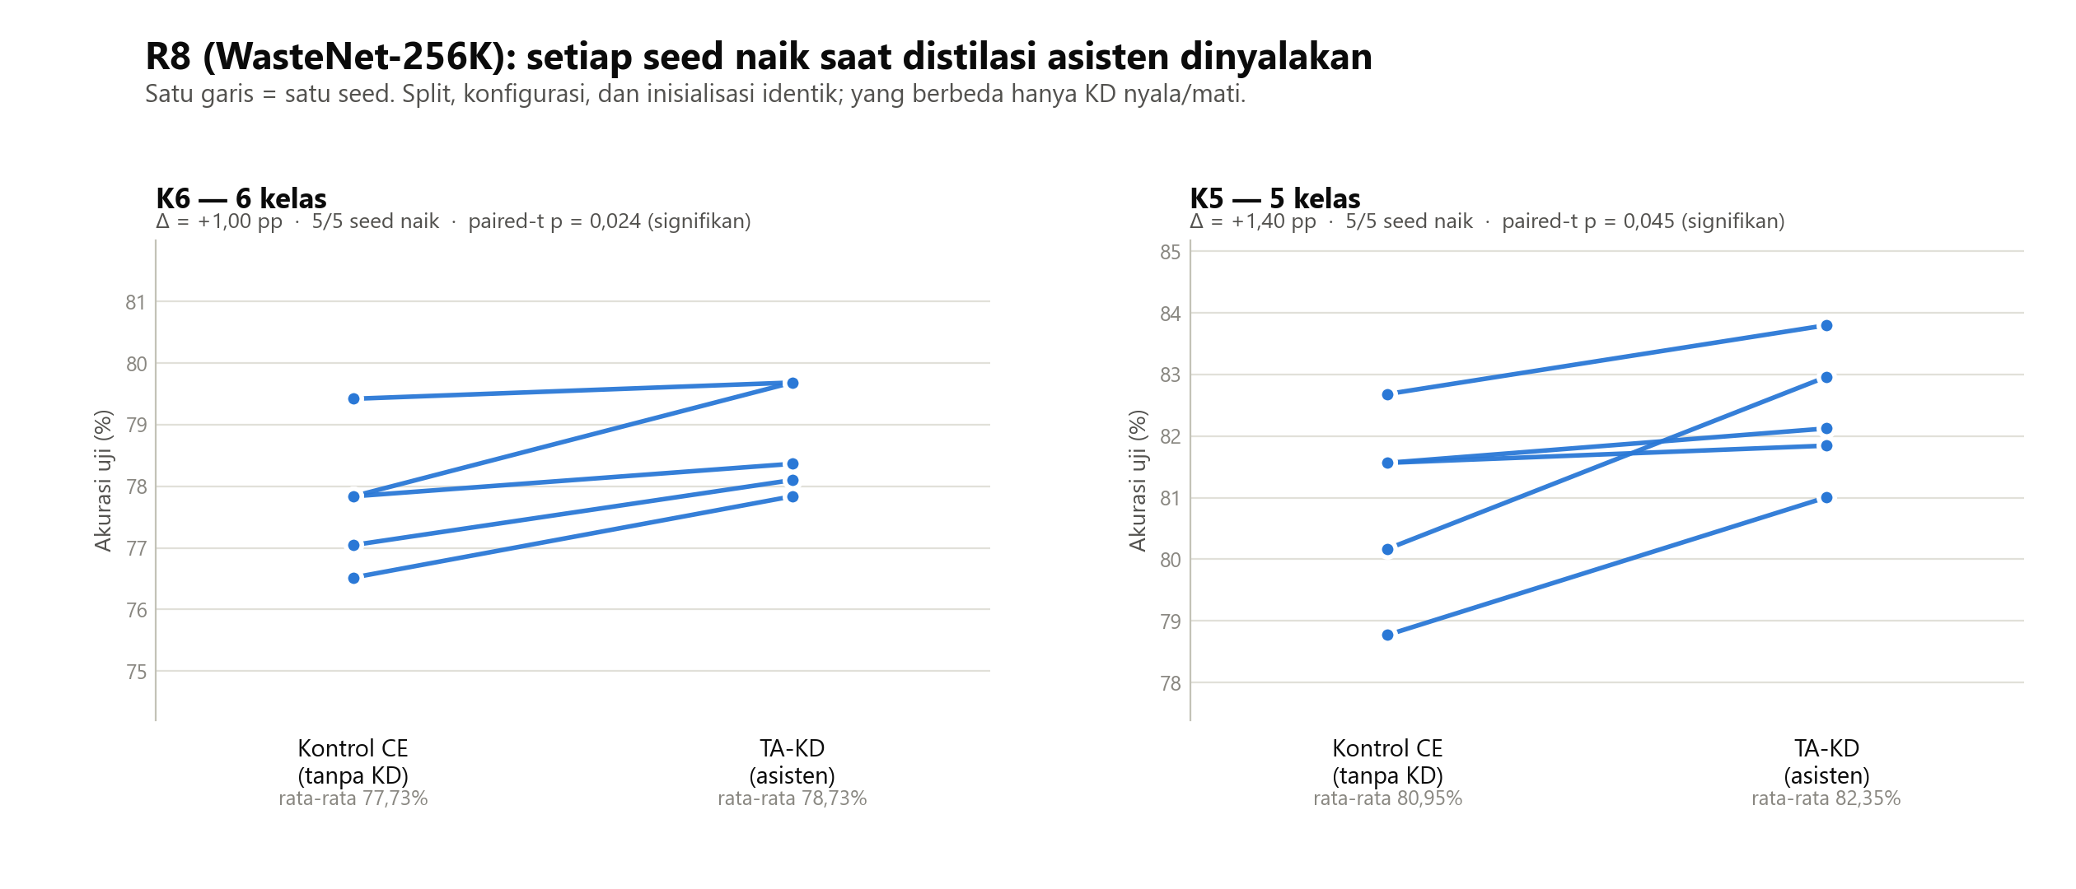
Bukti utama: TA-KD unggul di setiap seed
Kontrol berpasangan R8 vs R8-CE — dua lengan identik, bedanya hanya KD nyala/mati.
Wilcoxon p = 0,062 di kedua skema label — itu nilai dua sisi TERKECIL yang mungkin untuk n = 5, jadi hasil terkuat yang bisa dicapai uji tersebut.
09
Notes:
[1:30] Uji berpasangan R8 — selesai di menit 7:40
Ini bukti utama penelitian saya.
Setiap garis mewakili satu seed. Titik di kiri adalah kontrol tanpa distilasi, titik di kanan adalah lengan TA-KD. Kedua lengan identik — pembagian data sama, inisialisasi sama, jumlah epoch sama — yang berbeda hanya distilasi dinyalakan atau dimatikan.
Hasilnya, kelima seed naik tanpa kecuali, dan itu terjadi di kedua skema label. Selisihnya 1,00 poin persen pada enam kelas dengan p sama dengan 0,024, dan 1,40 poin persen pada lima kelas dengan p sama dengan 0,045.
Saya menyadari kenaikan ini tidak besar. Yang saya klaim bukan besarnya, melainkan konsistensinya: lima dari lima seed, pada dua ruang label yang berbeda, dan konsisten di lebih dari satu uji statistik.
CATATAN: SLIDE PALING PENTING. Pelan. Paragraf terakhir hafalkan.
Kalau ditanya Wilcoxon 0,062 → itu p terkecil yang mungkin untuk n=5, jadi hasil TERBAIK, bukan kegagalan. Slide cadangan 18.

Slide 10
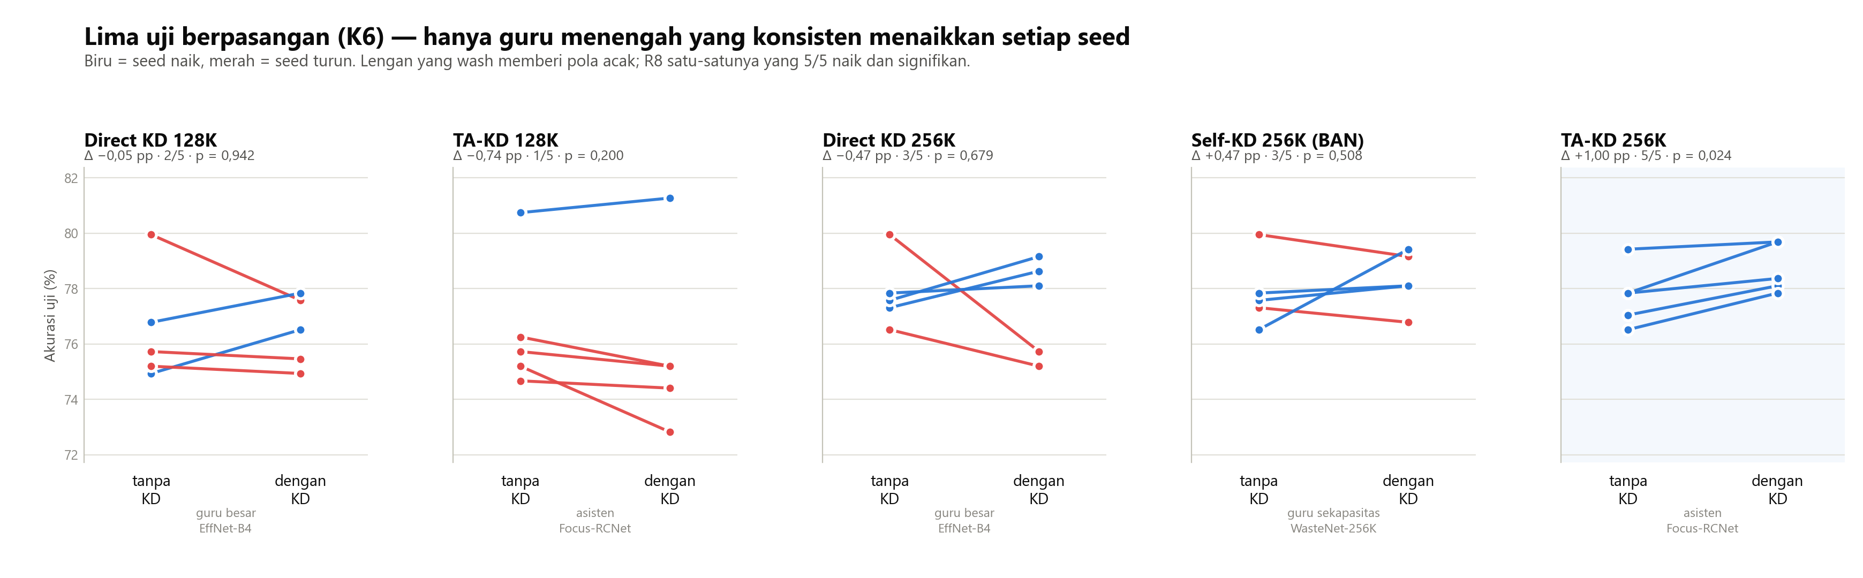
Capacity gap: kapasitas guru yang menentukan
Lima uji berpasangan pada skema K6, sumbu-y absolut sama di kelima panel.
Guru besar → wash · guru sekapasitas (self-KD) → wash · asisten menengah → menang.
Jadwal pelatihan bukan penentu: two-stage dengan guru besar tetap wash (R2.2). Yang menentukan adalah identitas guru.
10
Notes:
[1:10] Capacity gap — selesai di menit 8:50
Slide ini merangkum temuan inti penelitian.
Kelima panel memakai sumbu-y yang sama dan diurutkan menurut kapasitas guru.
Panel satu dan tiga memakai guru besar EfficientNet-B4: polanya acak, ada yang naik dan ada yang turun, tidak signifikan. Panel empat memakai guru berkapasitas sama melalui self-distillation: arahnya positif, tetapi belum konsisten. Panel lima memakai asisten menengah pada student 256K: kelimanya naik.
Jadi yang menentukan bukan jadwal pelatihannya, melainkan kapasitas gurunya. Guru yang terlalu besar justru gagal — ini gejala capacity gap yang dilaporkan Cho dan Hariharan. Guru harus berkapasitas menengah.
CATATAN: Hasil yang 'wash' itu KONTRIBUSI, bukan kegagalan. Sampaikan dengan percaya diri.
Kalau lo terdengar defensif di sini, penguji akan mengulik terus.

Slide 11
R8: di mana TA-KD menolong
ΔF1 per kelas = TA-KD (R8) − kontrol CE, rata-rata 5 seed (pp)
K6 — 6 kelas
K5 — 5 kelas (tanpa trash)
glass
+2,23
plastic
+2,34
metal
+1,68
glass
+1,98
paper
+0,82
paper
+1,23
cardboard
+0,58
cardboard
+0,69
plastic
+0,33
metal
+0,68
-1,03
trash
Gain terkonsentrasi di trio kelas tersulit (glass, metal, plastic) — bukti transfer dark knowledge, bukan noise. Kelas trash (K6) justru sedikit turun → sebab K5 menunjukkan gain lebih bersih.
11
Notes:
[0:55] ΔF1 per kelas — selesai di menit 9:45
Kalau kenaikan tadi hanya kebetulan, sebarannya akan acak antar-kelas. Ternyata tidak.
Gain terkonsentrasi di glass, metal, dan plastic — trio kelas yang paling sering tertukar satu sama lain. Itu justru yang diharapkan apabila yang berpindah memang informasi kemiripan antar-kelas, bukan sekadar derau.
Sebaliknya, kelas trash sedikit menurun, dan hal itu masuk akal: trash adalah kelas buangan yang heterogen, sehingga struktur soft-label dari guru kurang berguna di sana. Ini sekaligus menjelaskan mengapa skema lima kelas menunjukkan gain yang lebih bersih.
CATATAN: Ini yang membedakan 'angka naik' dari 'ada mekanisme nyata'.

Slide 12
Ablasi komponen arsitektur WasteNet
40 run (4 konfigurasi × 5 seed × 2 varian), skema K6. Baseline dilatih ulang di notebook yang sama agar konfigurasinya terbukti identik.
Varian | Parameter | Akurasi uji | Δ vs baseline (paired-t)
WasteNet-128K — baseline | 128.086 | 0,7689 ± 0,0172 | —
aktivasi SiLU → ReLU | 128.086 | 0,7156 ± 0,0193 | −5,33 pp (p = 0,004)
expand ratio 2,0 → 1,0 | 45.638 | 0,7689 ± 0,0198 | +0,00 pp (p = 1,000)
tanpa hidden layer classifier | 122.870 | 0,7646 ± 0,0192 | −0,42 pp (p = 0,634)
WasteNet-256K — baseline | 256.002 | 0,7694 ± 0,0164 | —
aktivasi SiLU → ReLU | 256.002 | 0,7873 ± 0,0223 | +1,79 pp (p = 0,268)
tanpa koneksi residual | 256.002 | 0,7662 ± 0,0130 | −0,32 pp (p = 0,702)
expand ratio 2,5 → 1,0 | 64.206 | 0,7689 ± 0,0091 | −0,05 pp (p = 0,918)
Aktivasi = satu-satunya komponen yang berpengaruh nyata, dan hanya saat kapasitas langka.
Di 256K tidak ada komponen tunggal yang signifikan → kenaikan TA-KD tidak bisa dijelaskan oleh kekhususan arsitektur, melainkan berasal dari cara pelatihan.
12
Notes:
[1:10] Ablasi arsitektur — selesai di menit 10:55
Atas masukan pada seminar proposal, saya menambahkan ablasi komponen arsitektur, seluruhnya 40 run.
Hasilnya, satu-satunya komponen yang berpengaruh nyata adalah fungsi aktivasi, dan pengaruhnya bergantung pada kapasitas. Mengganti SiLU dengan ReLU menurunkan varian 128K sebesar 5,33 poin persen dengan p sama dengan 0,004, tetapi pada varian 256K tidak signifikan.
Yang menarik, expand ratio dapat diturunkan sehingga jumlah parameter berkurang drastis tanpa kehilangan akurasi — artinya arsitektur ini masih over-parameter pada sisi tersebut.
Implikasinya bagi temuan utama: karena varian 256K terbukti tahan terhadap seluruh ablasi, kenaikan dari TA-KD tidak dapat dijelaskan oleh kekhususan arsitektur, melainkan memang berasal dari cara pelatihannya.
CATATAN: Paragraf terakhir yang paling penting — ablasi menyambung ke temuan utama.
Detail per seed ada di slide cadangan 20.

Slide 13
Simpulan
01
WasteNet ringan berhasil dibangun dan dilatih dengan knowledge distillation
Dua varian 128K (≈51 MFLOPs) dan 256K (≈84 MFLOPs); student terbaik mencapai 0,7873 (K6) dan 0,8235 (K5).
02
Kapasitas guru menentukan keberhasilan distilasi
Guru besar dan guru berkapasitas sama tidak menolong; hanya asisten menengah yang menaikkan student — dan hanya ketika kapasitas student memadai (256K).
03
Peningkatan tersebut signifikan secara statistik
+1,00 pp (K6, p = 0,024) dan +1,40 pp (K5, p = 0,045), unggul pada 5/5 seed, dikonfirmasi McNemar pada K5 (p = 0,014).
04
Ablasi: aktivasi kritis hanya saat kapasitas langka
SiLU → ReLU menurunkan 128K sebesar 5,33 pp (p = 0,004), sedangkan 256K tahan terhadap seluruh ablasi komponen.
13
Notes:
[1:00] Simpulan — selesai di menit 11:55
Sekarang saya jawab ketiga rumusan masalah tadi.
Pertama, WasteNet ringan berhasil dibangun dan dilatih dengan knowledge distillation — dua varian, 51 dan 84 mega-FLOPs, dengan student terbaik 0,7873 dan 0,8235.
Kedua, kapasitas guru menentukan keberhasilan distilasi: guru besar dan guru berkapasitas sama tidak menolong; hanya asisten menengah yang menaikkan performa student, dan hanya ketika kapasitas student memadai.
Ketiga, peningkatan tersebut signifikan secara statistik dan konsisten pada lima dari lima seed.
Ditambah satu temuan dari ablasi: fungsi aktivasi bersifat kritis hanya ketika kapasitas langka.
CATATAN: Sebut 'pertama, kedua, ketiga' dengan tegas — penguji mencocokkan dengan slide 4.

Slide 14
Keterbatasan dan saran
Ditulis terbuka di BAB 4 dan BAB 5; keduanya membatasi tafsir hasil 128K.
Asisten belum benar-benar “menengah” bagi student 128K
Hyperparameter lengan 128K belum sepadan
Saran lanjutan
Focus-RCNet (520,6 rb) berjarak 2,03× terhadap WasteNet-256K — lengan yang menang — tetapi 4,06× terhadap WasteNet-128K. Hasil 128K dibaca “belum ditemukan asistennya”, bukan “128K tidak bisa didistilasi”.
Learning rate dan resolusi asisten pada lengan 128K mengikuti uji pendahuluan skema K5, sehingga simpulan untuk 128K belum dapat dipisahkan sepenuhnya dari pengaruh hyperparameter.
Uji asisten berparameter lebih kecil daripada Focus-RCNet untuk student 128K; perbesar jumlah data dan seed; uji langsung pada perangkat tepi untuk memvalidasi klaim efisiensi.
14
Notes:
[0:50] Keterbatasan & saran — selesai di menit 12:45
Saya juga ingin menyampaikan keterbatasan penelitian ini secara terbuka.
Pertama, asisten yang saya pakai berjarak 2,03 kali terhadap student 256K, tetapi 4,06 kali terhadap student 128K. Karena itu hasil pada 128K sebaiknya dibaca sebagai "asisten yang tepat belum ditemukan", bukan "128K tidak dapat didistilasi".
Kedua, learning rate dan resolusi pada lengan 128K mengikuti uji pendahuluan skema lima kelas, sehingga belum sepenuhnya sepadan dengan lengan 256K.
Keduanya sudah saya tuliskan pada BAB 4 dan menjadi dasar saran penelitian lanjutan.
CATATAN: Menyebut kelemahan duluan = kredibilitas naik, dan mematikan pertanyaan jebakan.

Slide 15
SIDANG SKRIPSI
Terima kasih
Terbuka untuk pertanyaan, saran, dan masukan dari dewan penguji.
Mahasiswa
Program
Hamza Pratama
4611422068
S1 Teknik Informatika
FMIPA Universitas Negeri Semarang - 2026
15
Notes:
[0:10] Terima kasih — selesai di menit 12:55
Demikian pemaparan saya. Terima kasih atas waktu Bapak dan Ibu. Saya persilakan untuk pertanyaan, saran, maupun masukan.
CATATAN: Berhenti bicara. Jangan mengisi keheningan.

Slide 16
Protokol data & anti-leakage
CADANGAN
Protokol data
Jaminan anti-leakage
TrashNet — 2.527 citra, 6 kelas, imbalanced (trash 137 … paper 594).
Split dikunci di Notebook R0, sebelum training apa pun.
Satu manifest per seed, dipakai identik oleh semua model → perbandingan adil.
Stratified 70/15/15; 5 seed: 42, 123, 777, 2026, 3407.
Dedup SHA-256: 6 duplikat label-konflik dibuang sebelum split (2.527 → 2.521); duplikat label-sama = 0.
validate_split() meng-assert nol irisan train/val/test — guard otomatis.
Augmentasi hanya di train; val/test tidak pernah diaugmentasi.
Normalisasi memakai statistik ImageNet tetap, bukan dihitung dari data.
Test set tidak dipakai memilih model/epoch/T/α; tuning pilot hanya di val seed 42.
Imbalance ditangani via macro-F1 + confusion matrix + ablasi K5, bukan resampling.
Slide cadangan — ditampilkan bila penguji menanyakan protokol data atau data leakage.
Notes:
[CADANGAN] Protokol data & anti-leakage
PAKAI BILA: ditanya dataset, preprocessing, augmentasi, atau kebocoran data.
Poin: split dikunci di Notebook R0 sebelum training; augmentasi hanya di train; test set tidak pernah dipakai memilih model, epoch, T, maupun alfa.

Slide 17
Cadangan — ringkasan uji efek KD
CADANGAN
Uji efek KD (paired, 5 seed) | K6: Δ akurasi (p) | K5: Δ akurasi (p)
Direct KD → 256K (R7 − R6) | −0,5pp (p=0,68) | +0,6pp (p=0,68)
TA-KD → 128K (R5) | −0,7pp (p=0,20) | −0,5pp (p=0,23)
TA-KD → 256K (R8) ★ | +1,0pp (p=0,024) · 5/5 | +1,4pp (p=0,045) · 5/5
Self-KD → 256K (R9, BAN) | +0,5pp (p=0,51) | +1,4pp (p=0,38)
Hanya TA-KD 256K (R8) yang menang & konsisten 5/5 seed.
Guru besar (EfficientNet-B4) langsung ke student → wash (R4/R7): gejala capacity gap.
Assistant menengah menolong hanya saat student cukup besar → R8 = student terbaik: 78,7% (K6) / 82,4% (K5).
Self-distillation (BAN, R9) directional/wash → penentu: kapasitas guru harus menengah, bukan besar atau sama.
Batas atas guru EfficientNet-B4: 94,5% (K6) / 95,8% (K5). Sumber angka: hasil uji pada test set, rata-rata 5 seed.
Notes:
[CADANGAN] Ringkasan uji efek KD
PAKAI BILA: diminta rangkuman seluruh lengan dalam satu tabel.
Poin: hanya R8 yang menang sekaligus konsisten 5/5 seed.

Slide 18
Cadangan — tiga uji statistik dan unit analisisnya
CADANGAN
Paired t-test
Wilcoxon signed-rank
McNemar
unit: seed (n = 5)
unit: seed (n = 5)
unit: sampel uji · koreksi kontinuitas
Membandingkan selisih di dalam pasangan seed yang sama. Sumber utama nilai p pada tabel hasil.
Pendamping nonparametrik, tanpa asumsi normalitas selisih. Dengan n = 5, p dua sisi terkecil yang mungkin = 0,0625.
Membandingkan pola benar–salah per citra pada data uji yang sama, digabung dari 5 seed.
Tabel kontingensi McNemar untuk R8 (digabung 5 seed)
Skema | b: TA-KD benar, kontrol salah | c: TA-KD salah, kontrol benar | χ² (koreksi) | p | n
K6 (6 kelas) | 64 | 45 | 2,97 | 0,085 | 1.895
K5 (5 kelas) | 60 | 35 | 6,06 | 0,014 | 1.790
Dilaporkan apa adanya: bukti terkuat ada di K5.
K6 searah dan konsisten 5/5 seed pada uji antar-seed (p = 0,024), tetapi pada level sampel belum melewati α = 0,05. Kelas trash yang heterogen — satu-satunya kelas yang F1-nya turun di K6 — menjelaskan selisih ini.
Notes:
[CADANGAN] Tiga uji statistik + McNemar
PAKAI BILA: ditanya kenapa tiga uji, atau kenapa Wilcoxon tidak signifikan, atau diminta angka McNemar.
Poin 1: unit analisisnya berbeda — paired-t & Wilcoxon per seed, McNemar per sampel.
Poin 2: dengan n=5, p dua sisi terkecil Wilcoxon = 0,0625. Jadi 0,062 adalah hasil TERKUAT yang mungkin, dan muncul justru karena unggul 5/5.
Poin 3: McNemar K5 signifikan (p=0,014), K6 belum (p=0,085) — sampaikan apa adanya, jangan ditutupi.

Slide 19
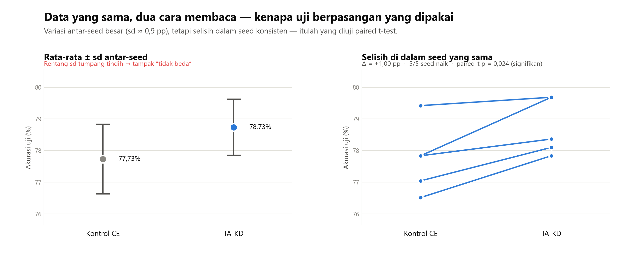
Cadangan — mengapa memakai uji berpasangan
CADANGAN
Data yang sama dibaca dua cara: rata-rata ± sd, lalu selisih berpasangan per seed.
Simpangan baku antar-seed (±0,89 pp) berasal dari perbedaan split per seed, bukan dari efek KD. Desain berpasangan menghilangkan sumber variasi itu — karena itulah uji yang dipakai adalah uji berpasangan.
Notes:
[CADANGAN] Error bar vs berpasangan
PAKAI BILA: ada yang bilang "simpangan bakunya besar" atau "rentangnya tumpang tindih".
Poin: variasi antar-seed berasal dari perbedaan split, bukan dari efek KD. Desain berpasangan menghilangkan sumber variasi itu — karena itulah uji berpasangan yang dipakai.

Slide 20
Cadangan — ablasi: selisih per seed
CADANGAN
Δ akurasi uji terhadap baseline internal masing-masing studi, urut seed 42 / 123 / 777 / 2026 / 3407.
Varian | Δ per seed (pp) | Menang | Sifat
128K SiLU → ReLU | −2,4 · −4,7 · −5,3 · −7,9 · −6,3 | 0/5 | bebas parameter (bersih)
128K expand 2,0 → 1,0 | +1,6 · −2,6 · +2,4 · −4,5 · +3,2 | 3/5 | parameter −82.448
128K tanpa hidden layer | −1,1 · −1,3 · −2,1 · −0,3 · +2,6 | 1/5 | parameter −5.216
256K SiLU → ReLU | +5,5 · −0,3 · −2,4 · +3,4 · +2,6 | 3/5 | bebas parameter (bersih)
256K tanpa residual | +1,1 · −1,6 · −2,6 · +0,3 · +1,3 | 3/5 | bebas parameter (bersih)
256K expand 2,5 → 1,0 | +1,1 · −1,3 · −1,1 · +0,8 · +0,3 | 3/5 | parameter −191.796
Hanya ReLU pada 128K yang konsisten: kalah di seluruh seed.
Varian expand dan hidden-layer mengubah jumlah parameter, sehingga efeknya rancu antara komponen dan kapasitas mentah — jumlah parameter selalu dilaporkan berdampingan. Aktivasi dan residual bebas parameter, jadi perbandingannya bersih. Residual tidak diablasi pada 128K karena di sana tidak ada koneksi residual yang aktif.
Notes:
[CADANGAN] Ablasi per seed
PAKAI BILA: ditanya detail ablasi, atau kenapa sebagian varian mengubah jumlah parameter.
Poin: hanya ReLU pada 128K yang kalah di SELURUH seed. Varian expand & hidden-layer mengubah parameter sehingga confounded — jumlah parameter selalu dilaporkan berdampingan.

Slide 21
Cadangan — arsitektur dan efisiensi WasteNet
CADANGAN
Susunan arsitektur
Kejelasan nama
CNN ringan yang disusun dari blok depthwise-separable dan inverted residual, mengadopsi prinsip efisiensi MobileNet dan EfficientNet. Kernel yang dipakai hanya 3×3 untuk konvolusi spasial (stem dan depthwise) serta 1×1 untuk pencampuran antar-kanal (expand dan project). Dua varian: 128K dan 256K.
Nama “WasteNet” juga dipakai White dkk. (2020) untuk model berbasis DenseNet dengan puluhan juta parameter — model yang berbeda, hanya kebetulan senama. Tidak ada publikasi yang memakai penamaan WasteNet-128K/-256K.
Model | Parameter | MACs @160×160 | FLOPs | Akurasi K6
WasteNet-128K | 128.086 | ≈ 25,6 juta | ≈ 51 juta | 0,7652
WasteNet-256K | 256.002 | ≈ 41,8 juta | ≈ 84 juta | 0,7873 (R8)
Focus-RCNet (Zheng dkk., 2023) | 525.802 | — | ≈ 419 juta | 0,8507 *
WasteNet-256K ≈ separuh parameter dan ≈5× lebih sedikit FLOPs daripada Focus-RCNet.
Jumlah parameter = bobot yang dipelajari + bias + parameter γ dan β pada BatchNorm; fungsi aktivasi dan koneksi residual tidak menambah parameter.
* Angka Focus-RCNet adalah hasil reimplementasi pada protokol ini; penulis aslinya melaporkan 0,92 dengan protokol dan augmentasi yang berbeda.
Notes:
[CADANGAN] Arsitektur & efisiensi
PAKAI BILA: ditanya WasteNet itu arsitektur apa, kernelnya berapa, FLOPs-nya, atau definisi parameter.
Poin: depthwise-separable + inverted residual; kernel 3x3 spasial dan 1x1 antar-kanal. Parameter = bobot + bias + gamma/beta BatchNorm. WasteNet White dkk. (2020) adalah model lain yang kebetulan senama.

Slide 22
Cadangan — protokol validasi silang berulang
CADANGAN
Menjawab usulan penambahan k-fold cross validation.
Yang dijalankan
5× hold-out berulang bertingkat 70/15/15 — 1.764 latih / 378 validasi / 379 uji dari 2.521 citra — dengan pemisahan yang BERBEDA pada setiap seed (42, 123, 777, 2026, 3407). Ini adalah repeated / Monte-Carlo cross validation.
Mengapa itu memadai
Manfaat inti k-fold adalah estimasi yang tidak bergantung pada satu pemisahan yang kebetulan menguntungkan. Protokol ini sudah memberikan manfaat tersebut, dengan lima partisi independen.
Dukungan metodologis
Dietterich (1998) — yang disitasi di dalam skripsi — justru memperingatkan bahwa k-fold yang dipadukan paired t-test memiliki Type I error yang meningkat, dan menganjurkan McNemar atau 5×2cv. Penelitian ini memakai keduanya: uji antar-seed dan McNemar per sampel.
Notes:
[CADANGAN] Validasi silang berulang
PAKAI BILA: diminta menambahkan k-fold cross validation.
Poin: yang dijalankan adalah 5x hold-out berulang dengan split BERBEDA tiap seed = repeated / Monte-Carlo CV, jadi manfaat inti k-fold sudah didapat. Dietterich (1998) justru memperingatkan k-fold + paired-t punya Type I error meningkat dan menganjurkan McNemar — dan McNemar sudah dipakai.

Slide 23
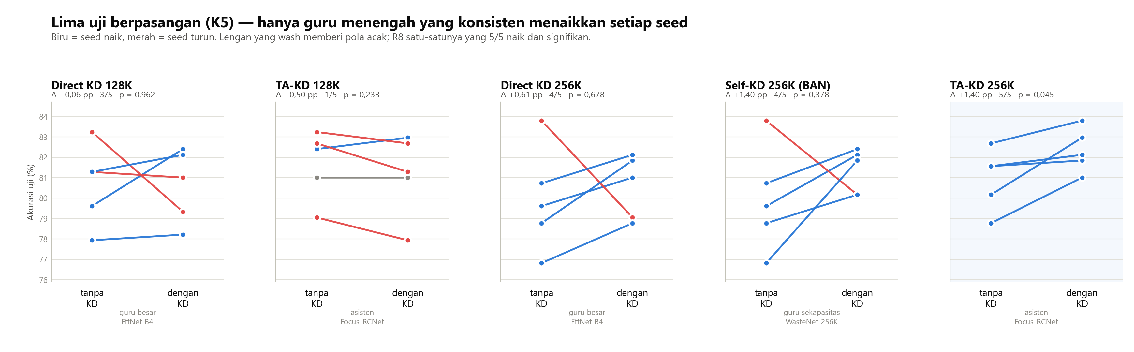
Cadangan — capacity gap pada skema 5 kelas
CADANGAN
Pengulangan analisis yang sama pada ruang label K5 sebagai uji ketahanan.
Pola yang sama berulang: hanya asisten menengah yang unggul 5/5 seed.
Catatan jujur: pada lengan TA-KD 128K terdapat satu seed yang hasilnya identik (garis abu-abu), sehingga komposisinya 1 naik, 3 turun, 1 seri. Self-KD (R9) di K5 berselisih +1,40 pp — sama besar dengan R8 — tetapi hanya 4/5 dan p = 0,378.
Notes:
[CADANGAN] Capacity gap K5
PAKAI BILA: diminta bukti bahwa polanya tidak khusus skema enam kelas.
Poin: pola yang sama berulang di lima kelas. Jujur sebutkan ada satu seed yang hasilnya seri pada lengan TA-KD 128K.

Slide 24
Cadangan — penyimpangan dari Mirzadeh dkk.
CADANGAN
Bagaimana asisten dilatih, dan mengapa pilihan itu tidak menentukan hasil.
Mirzadeh dkk. (2020)
Penelitian ini
Asisten lebih dahulu didistilasi dari guru besar, lalu asisten itu mendistilasi student — rantai bertingkat.
Asisten (Focus-RCNet) dilatih dengan cross-entropy, lalu menjadi guru bagi student. Yang diadopsi adalah gagasan intinya: guru berkapasitas menengah sebagai jembatan.
Yang dibandingkan | Asisten dilatih CE | Asisten terdistilasi | Selisih (paired-t)
Akurasi asisten — K6 | 0,8507 ± 0,0164 | 0,8554 ± 0,0231 | +0,47 pp (p = 0,62)
Akurasi asisten — K5 | 0,8737 ± 0,0152 | 0,8732 ± 0,0135 | −0,06 pp (p = 0,97)
Student 256K / R8 — K6 | 0,7873 ± 0,0089 | 0,7884 | +0,11 pp (p = 0,83)
Student 128K / R5 — K6 | 0,7578 ± 0,0322 | 0,7763 | +1,85 pp (p = 0,07)
Pilihan ini tidak menciptakan kemenangan R8: pada lengan 256K selisihnya hanya 0,11 poin persen, p = 0,83.
Varian dua tahap (R2.2) juga tidak signifikan, p = 0,77 di kedua skema label. Pada student 128K rantai penuh memang sedikit lebih tinggi, tetapi belum signifikan (4/5 seed, p = 0,07) dan lengan itu justru lengan yang keterbatasan hyperparameter-nya sudah saya akui.
Notes:
[CADANGAN] Penyimpangan dari Mirzadeh
PAKAI BILA: ditanya "asisten Anda dilatih CE, apakah itu masih TA-KD?" atau "kenapa tidak persis Mirzadeh?"
Poin 1: yang diadopsi gagasan intinya — guru berkapasitas menengah sebagai jembatan capacity gap.
Poin 2: cara melatih asisten diuji sebagai ablasi. Di tingkat asisten tidak signifikan (p=0,62 dan p=0,97; varian dua tahap p=0,77).
Poin 3 (paling penting): di tingkat student pada lengan 256K — lengan yang membawa klaim utama — selisihnya hanya +0,11 pp dengan p=0,83. Jadi pilihan ini TIDAK menciptakan kemenangan R8.
Poin 4 (jujur): pada 128K rantai penuh justru +1,85 pp, tetapi 4/5 seed dan p=0,07, belum signifikan — dan lengan 128K memang lengan yang keterbatasan hyperparameter-nya sudah diakui.

